Slide 1
MedNLPの今後 〜MedNLP-2の概要〜
○荒牧英治
森田瑞樹
大熊智子
狩野芳伸

Slide 2
今回のタスクと今後
京大病院来院5日前から腹痛が生じる
匿名化
■■大病院来院5日前から腹痛が生じる
症状抽出
■■大病院来院5日前から腹痛が生じる
症状コーディング
■■大病院来院5日前からR104が生じる
MedNLP-2
診断支援

Slide 3
2種類の模擬コーパス
(I) 模擬病歴報告 (70症例)
仮想の患者を想定して，医師が記述した病歴報告
(II) 医師国家試験問題の臨床問題 (80症例)
 | (I) | (II)
消化管・腹壁・腹膜疾患 | 4 | 11
肝・胆・膵疾患 | 2 | 10
心臓・脈管疾患 | 12 | 10
内分泌・代謝・栄養疾患 | 5 | 9
腎・泌尿器疾患 | 4 | 9
免疫・アレルギー性疾患・膠原病 | 5 | 6
血液・造血器疾患 | 1 | 7
感染症 | 6 | 9
呼吸器・胸壁・縦隔疾患 | 11 | 11
NEW

Slide 4
タスクに対応したXML
(1) 患者はどんな疾患が認められたのか
(2) いつ起こったのか？
その病気の分類は？（正規化）
症状表現の抽出
時間表現の抽出
ICDコーディング
<t>2025年月8月2日（来院5日前）頃</t>から
<c icd=”R104”>腹痛</c>が生じるとともに，
<c icd=”R630”>食欲不振</c>が出現した。

Slide 5
<text id="260" type="血液・造血器疾患">
４８歳の女性．
<c icd="R53_">全身倦怠感</c>と<c icd="R509">発熱</c>とのため来院した．
現病歴：<t>３ヵ月前</t>から<c icd="R53_">全身倦怠感</c>を自覚し，<t>１ヵ月前</t>から<c icd="R509">発熱</c>と<c>体重減少</c>とが出現した．
既往歴：特記すべきことはない．
現症：意識は清明．
身長１５４ｃｍ，体重５４ｋｇ．
体温３８．４℃．
呼吸数２０／分．
脈拍９６／分，整．
血圧１１２／７２ｍｍＨｇ．
眼瞼結膜に<c modality="negation">貧血</c>はなく，眼球結膜に<c modality="negation">黄疸</c>はない．
両側の頚部と腋窩とに大豆大のリンパ節を数個触知する．
胸部所見に異常を認めない．
腹部は平坦，軟で，脾を左肋骨弓下に２ｃｍ触知する．
下肢に<c modality="negation">浮腫</c>を認めない．
検査所見：尿所見：蛋白（－），糖（－）．
血液所見：赤血球３８０万，Ｈｂ１１．５ｇ／ｄｌ，Ｈｔ３５％，白血球６，２００，血小板２７万．
血清生化学所見：総蛋白７．０ｇ／ｄｌ，アルブミン４．０ｇ／ｄｌ，クレアチニン０．７ｍｇ／ｄｌ，ＡＳＴ２２単位，ＡＬＴ１２単位，ＬＤＨ５６０単位（基準１７６～３５３），ＣＫ３５単位（基準１０～４０）．ＣＲＰ３．２ｍｇ／ｄｌ．
診断：<c>悪性リンパ腫</c>（鑑別として<c>伝染性単核球症</c>，<c>成人Ｓｔｉｌｌ病</c>）
</text>

Slide 6
<text id="001" type="消化管・腹壁・腹膜疾患">
確定診断名（主病名および副病名）
＃１．<c icd="K922">上部消化管出血</c>
＃２．<c icd="L89_">仙骨部褥瘡</c>
＃３．<c icd="L039">蜂巣炎</c>
＃４．<c icd="F205">残遺型統合失調症</c>
【主訴】
<c icd="R11_">嘔吐</c>、<c icd="R630">食欲不振</c>
【現病歴】
<typo><t>２週間前</t>から<c icd="R11_">嘔気</c>出現、嘔吐時黒色の残渣あり、食事時をしてもすぐ吐くようになり、以前は外に買い物に行くことができたが、<t>２月１３日</t>に息子がなくなってから<t>２月２１日</t>より兄の家に身を寄せていた。</typo>
<t>２月初め</t>から<c icd="R11_">嘔気</c>出現食欲もなく、<c icd="-1">臥床がち</c>となり、<t>１週間ほど前</t>からたってもふらふらするようになり家で<c icd="-1">寝たきり</c>となり食事を取れなかった。
<t>３月１９日</t>当院救急搬送となった。
【既往歴】
<c icd="F209">統合失調</c>
【家族歴】
特記すべきことなし
【生活歴】
家族：兄、兄嫁と二人暮らし。
【主な入院時現症】
<typo>ＪＣＳ０ <c icd="-1">意識清明</c>バイタル１０２／６４ｍｍＨｇ ＰＲ１１０ ＢＴ３５．６℃ <c icd="-1">抹消冷汗</c>（＋）</typo>
明らかな<c modality="negation">麻痺</c>なし。
脳神経学的な異常はなし。
<c modality="negation">眼球結膜黄疸</c>なし。
<c icd="H105">眼瞼結膜貧血様</c>。
<c icd="H509">右目斜視</c>あり。
<c modality="negation">咽頭発赤</c>なし。
<c modality="negation">頚部リンパ節腫脹</c>なし。
<c modality="negation">胸部呼吸音異常</c>無し。
心音Ｓ１↓Ｓ２→ <c modality="negation">収縮期雑音聴取</c>せず。
腹部正中に手術痕あり平坦、軟やや<c icd="E86_">ツルゴール低下</c>。
<c icd="K810">Ｍｕｒｐｈｙ徴候</c>陰性。
<c modality="negation">鼠径リンパ腫脹</c>なし。
<c modality="negation">抹消浮腫</c>なし。
おむつに<c icd="R195">黒色タール便</c>１００ｍｌほど付着。
背部仙骨部に<c icd="L89_">褥瘡</c>。
【主要な検査所見】
ＷＢＣ １７３００／μｌ，ＲＢＣ ２７１万／μｌ，Ｈｂ ７．４ｇ／ｄｌ，Ｈｔ ２２．１％， Ｐｌｔ ５５．５万／μｌ，ＡＳＴ １６ＩＵ／ｌ，ＡＬＴ １４ＩＵ／ｌ，ＬＤＨ １２９ＩＵ／ｌ，ＡＬＰ ２１１ＩＵ／ｌ，γＧＴＰ １４ＩＵ／ｌ，Ｔ－Ｂｉｌ ０．４ｍｇ／ｄｌ，ＴＰ ６．８ｇ／ｄｌ，Ａｌｂ ３．７ｇ／ｄｌ，ＢＵＮ ５８．１ｍｇ／ｄｌ，Ｃｒ １．０３ｍｇ／ｄｌ，Ｔ－Ｃｈｏ １９２ｍｇ／ｄｌ，ＴＧ ２３７ｍｇ／ｄｌ，ＨＤＬ－Ｃ３８ｍｇ／ｄｌ ａｍｙ ５５ＩＵ／ｌ，Ｎａ １３３ｍＥｑ／ｌ，Ｋ ４．０ｍｍＥｑ／ｌ，Ｃｌ ９３ｍＥｑ／ｌ，ＦＢＳ ２２７ｍｇ／ｄｌ，ＣＲＰ９．７０ｍｇ／ｄｌ ＨｂＡ１ｃ ５．８％
動脈血ガスｐＨ７．４７４ ｐＣＯ２ ３８．８ｍｍＨｇ ｐＯ２ ９６．６ｍｍＨｇ ＨＣＯ３ ２７．９ｍｍｏｌ／ｌ ＳａＯ２９８．６％
胸部レントゲン１４／２６ 腹部レントゲン骨盤腔に粒状の<c>石灰化像</c> 頭部ＣＴ左右の基底核の<c icd="?">石灰化</c>。
明らかな<c modality="negation">出血</c>、<c modality="negation" icd="I635">梗塞</c>の所見はなし
心電図 <c icd="R000">ｓｉｎｕｓ ｔａｃｈｙｃａｒｄｉａ</c> ｒａｔｅ１０９ Ⅱ、ⅢａＶＦ，ｎｅｇａｔｉｖｅ Ｔ，Ｖ３〜Ｖ６で平低Ｔ
プロブレムリスト
＃１．<c icd="D649">貧血</c>、<c icd="R195">タール便</c>
＃２．<typo><c icd="L89_">褥瘡鼻骨仙骨部</c></typo>
＃３．<c icd="F209">統合失調症</c>
【入院後経過と考察】
＃１<c icd="D649">貧血</c>、<c icd="R195">タール便</c>→<c icd="K259">胃潰瘍</c>
<t>３月１９日</t>入院。
血清ＢＵＮ上昇し<c modality="suspicion">上部消化管出血</c>の可能性を鑑み１６Ｆｒ ｃａｔｈｅｔｅｒを経鼻より挿入にてコーヒー残渣様のものが引けた。
また、Ｈｂ７．４ｍｇ／ｄｌでありＭＡＰ４単位輸血のうえ、<c icd="K922">上部消化管出血</c>の可能性が強く絶食とした。
また<c modality="suspicion">消化管悪性腫瘍</c>の可能性を考え、腹部エコー施行したが<c modality="negation" icd="R18_">腹水</c>なし、腎盂の拡張なし、腫瘍マーカーにてＣＡ１９－９ ４以下。ＣＥＡ５以下。
<t>３月２０日</t>上部消化管内視鏡にて胃体上部〜中部に小弯側に２分の１周の<c icd="K259">巨大潰瘍</c>あり、潰瘍底には<c icd="-1">血餅付着</c>。
トロンビン散布した。
<c icd="K259">巨大潰瘍</c>であり、絶食が長期にわたると考えられＩＶＨ導入しピーエヌツイン１号にて高カロリー輸液開始。
オメプラゾール２０ｍｇ１日２回。
６人の巨大胃潰瘍（ ≥３ ｃｍ）ｔｏ ４７６ 人の小潰瘍を比較したところ 、巨大潰瘍はより重篤な（４４ 対 ２７ ％） ａ肉眼的に良性であっても巨大潰瘍の顕微鏡的悪性腫瘍可能性は高かったとする報告がある（１３ 対 ３ ％）（ Ａｍ Ｊ Ｓｕｒｇ １９９２ Ａｕｇ；１６４（２）：９４－７．）
<t>３月１４日</t>再度内視鏡検査を行ったところ<c icd="-1">潰瘍治癒傾向</c>にあり生検にて<c icd="-1">慢性炎症細胞浸潤</c>し、<c icd="-1">過形成傾向</c>であったが、一部に<c icd="D131">ａｔｙｐｉｃａｌ ｅｐｉｔｈｅｌｉｕｍ ＧｒｏｕｐⅢ（ａｄｅｎｏｍａ）</c>が見られた。
組織片より<c modality="negation">ピロリ菌</c>は検出されず、迅速ウレアーゼ試験（－）。
<c modality="negation">心窩部痛など</c>症状もなく、<t>３月２５日</t>よりプリンなどの半固形食より開始した。
ＩＶＨ刺入部に<c icd="R21_">発赤</c>を伴う<c icd="-1">感染徴候</c>みられ中心静脈ルート抜去。
<typo><t>３月２６日</t>より３分カ粥食開始。</typo>
<t>３月２９日</t><c icd="-1">胃部不快感</c>出現し、<t>３月３０日</t>採血にてＨｂ５．５ Ｈｔ１７．３と著明に低下、緊急な内視鏡を行ったところ、ウージングのみで明らかな出血源なし。
<c icd="-1">Ｈｂ低値</c>のためＭＡＰ２単位輸血しオメプゾール４０ｍｇ朝夕に静注。
Ｈｂ５．９ｍｇ／ｄｌであり、<t>４月１日</t>、<t>２日</t>にＭＡＰ４単位輸血。
輸血後採血にてＨｂ８．２ｍｇ／ｄｌに。
<typo><t>４月８日</t>再度上部消化管内視鏡施行し、Ａ２－Ｈ１ ｓｔａｇｅの<c icd="K259">ｕｌｃｅｒ</c>がが認められ、治癒傾向にあると判断し、同日よりランソプラゾール錠３０ｍｇ アルギン酸ナトリウム９０ｍｌ分３経口に切り替え、三分粥の潰瘍食開始。</typo>
<t>４月１３日</t>にＨｂ ９．８ｇ／ｄｌ ＭＣＶ８６．６ｆｌと上昇した。
<typo>＃２褥瘡鼻骨仙骨部に<c icd="R21_">発赤</c>を伴う<c icd="L89_">巨大褥瘡</c>あり切開排膿しピペラシリン点滴。</typo>
５ｃｍ切開排膿しソーブサン貼布しハイドロサイト貼布。
以後定期的に水道水で洗浄にて良質肉芽出現。
＃３<c icd="F209">統合失調症</c>
<t>２０２４年</t>長男が大学受験を失敗したのを機に<c icd="F229">幻覚妄想状態</c>、<c icd="-1">支離滅裂な言動</c>を呈し、<t>２０２７年１月８日から２ヶ月半</t>精神科病院入院。
<t>２０２７年７月２６日</t>から<t>３ヶ月</t>入院。
また<t>平成６４年２月</t>より<c icd="-1">徘徊</c>、意味不明な内容を一方的に話し<c icd="R451">興奮状態</c>を呈し、<t>同年５月１９日</t><c icd="R443">幻覚</c>、<c icd="F2?">妄想</c>、<c icd="R458">精神運動興奮</c>、<c icd="F2?">思路弛緩</c>、<c icd="F2?">滅裂言辞</c>、<c icd="-1">病識欠如</c>のため医療保護入院となった。
<t>同年６月１２日</t>外泊より帰院せずそのまま退院となった。
今回入院中に明らかな<c modality="negation" icd="R443">幻覚</c>、<c modality="negation" icd="F2?">妄想など</c>見られず比較的疎通性もあり、身だしなみもきれいにしていたが、立ってご飯を食べる、壁に向かって正座をするなど時折<c icd="-1">奇異な行動</c>もあり<c modality="suspicion">残遺型統合失調症</c>と考えられる。
<t>４月２８日</t>に施設に入れられると思い込み、前日の<t>２７日昼</t>にタクシーにて病院脱出しその足で、アパートを借り翌日当院職員に発見、説得に応じずそのまま本人希望で退院となった。
</text>

Slide 7
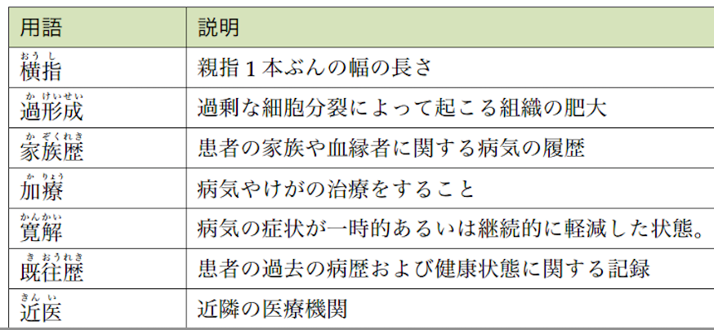
非医療従事者向けの情報整備
カルテ文章にみられる用語とその説明

Slide 8
症状として扱う表現
複合名詞はまとめてタグを付与する．
<c>両側肺門リンパ節腫大</c>
結核菌のように，菌が存在することで特定の病状が決定される菌の有無に関してもタグを付与する．
<c>結核菌</c>陽性であった．

Slide 9
（今回は）扱わない表現
治療や手術の名称に含まれる病名にはタグを付与しない
左下肢静脈瘤手術を行った．
国立がんセンター
動詞を含んだ表現は扱わない
両足が痛み右膝が腫れてきた
皮膚はいずれも硬くなった
喉が乾き，尿量が多くなった
海老で<c icd="R11_">吐き気</c>
患者の病態を示すものではないので
タグ付けする範囲を決定するのが困難

Slide 10
打ち間違いも対象
＃４．<c icd="B353">足白鮮</c>
全身が向くんで歩けない</typo>。
指に<c icd=“L538”>後半</c>が出現。
電子顕微鏡結果をを待っている。
ＨｂＡ１ｃ ９．１％とコントロー不良の<c icd="E14_">糖尿病</c>のため
実際の医療現場においても打ち間違いを含む文章は存在するため

Slide 11
まとめ と お願い 〜総合討論にかえて〜

Slide 12
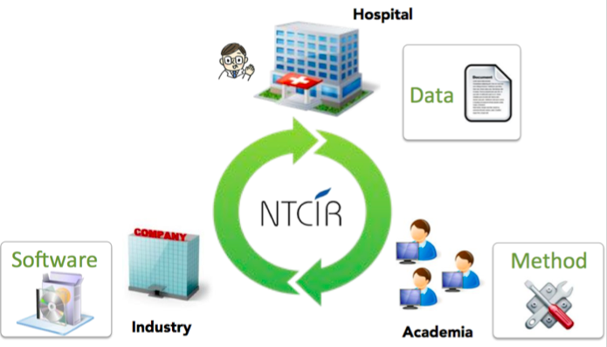
社会活動としてのNTCIR

Slide 13
（１）病院／医療者の方へ
データ（カルテデータ）を提供してほしい
できればビッグなデータを
解くべき問題／課題もアドバイスいただきたい
自動コーディングシステム
薬品名抽出
→ 世界中の研究チームが解いてくれるかも

Slide 14
（２）研究者の方へ
ぜひ参加してほしい
自由タスクもあります
自由タスクは自ら課題を設定できます
例）XXX辞書のカバー率をみる
→ （公開されたデータを用いるため）再現性／信頼性を保持した研究／論文執筆が進められます
＊ MedNLPは世界3大評価型ワークショップの1つNTCIRのコア・タスクです

Slide 15
（３）企業の方へ
参加していただきたい
（できれば，協賛していただきたい）

Slide 16
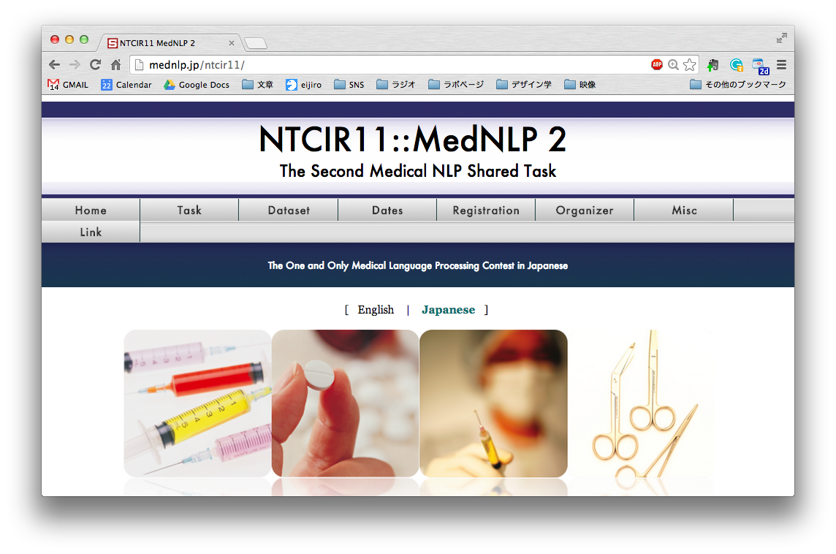
〆切 12/20

Slide 17
Acknowledgement
Doctors
Annotators
四方朱子
島本裕美子
NII
JSA
NTCIR Project Office
Noriko Kando
Kazuko Matsuo
Mariko Okada
Others

